Slide 1
History of Mongolian Journalism
Week 1: Previous phenomena of
Mongolian journalism
Монголын сэтгүүл зүйн
өмнөх үзэгдлүүд

Slide 2
D.Tsend
Journalism teacher
Д.Цэнд
Сэтгүүл зүйн багш

Slide 3
Content of Lecture-1
Хичээлийн агуулга-1
Сэдвийн зорилго: Энэхүү сэдвээр Монголын сэтгүүл зүйн өмнөх үзэгдэлд юу юу ордог болон яагаад тэдгээрийг оруулж буй талаар тодорхой мэдээлэл авах болно.
Нэр томьёо, тайлбар: Домог, хууч яриа, үг зохиол, Пап лам гэх мэт.

Slide 4
Content of Lecture-2
Хичээлийн агуулга-2
Эзэмших мэдлэг, чадвар:
Сэтгүүл зүйн өмнөх үзэгдэлд юу юу оруулдгийг мэдэх
Аман зохиол, домог, эртний уран зохиол дахь сэтгүүл зүйн өмнөх үзэгдэл болж буй үндсэн шинж, чанар
Захидал бичгийн талаар, Монгол хаан Ромын пап ламд бичсэн захидлын агуулгын талаар мэднэ.
Түүхэн үйл явцыг бодит байдал дээр тулгуурлан оновчтой үнэлэлт дүгнэлт өгөх чадвартай болох.

Slide 5
Previous phenomena of Mongolian journalism
Монголын сэтгүүл зүйн өмнөх үзэгдлүүд
Тухайн нийгмийнхээ хөгжилд бодитой нөлөөлөхийг эрмэлзсэн, тогтмол хэвлэл гарахаас өмнөх үеийн аман ба бичгийн утга зохиолын чиглэлийг сэтгүүл зүйн өмнөх үзэгдлүүд гэж тодорхойлж байна.
Аман нийтлэл: цаг тооны бичиг, хууч яриа, домог
Эртний уран зохиол
“Үг” зохиол
Заргын бичиг
Захидал эдгээрийг сэтгүүл зүйн өмнөх үзэгдэл хэмээн үздэг.

Slide 6
The previous phenomenon of Mongolian journalism
Монголын сэтгүүл зүйн өмнөх үзэгдэл
Эдгээрийн дундаас мэдээлэл дамжуулах шилдэг аргыг орчин цагийн сэтгүүл зүйд авч ирсэн зүйл бол аман нийтлэл юм.
Аман нийтлэл Монголчуудын төдийгүй дэлхий дахины сэтгүүл зүйн өмнө байсан түгээмэл шинжтэй үзэгдэл юм.
Монгол аман нийтлэл нь айл саахалтын хүмүүс орой үдшийн цагаар цуглаж, үлгэр, тууль хайлж, шинэ сонин ярилцаж, дуулж хуурддаг байсныг хэлж байна.

Slide 7
The previous phenomenon of Mongolian journalism
Монголын сэтгүүл зүйн өмнөх үзэгдэл
Аман нийтлэл нь болсон явдлыг бичигт тэмдэглэн үлдээхээс өмнө үүссэн. Монголчуудын аман нийтлэлд нум сум яаж сайн харвах, цэрэг дайны ажилд хэрхэн оролцох газар нутгаа хамгаалах эрдэмд суралцах сэдэв ихээхэн байжээ.
Эндээс үзвэл Монголчууд ажил үйлдвэрлэл амьдралынхаа явцад аман нийтлэлээ хөгжүүлж ирсэн байдаг.

Slide 8
Tell talles and oral articles
Хууч хөөрөх ба аман нийтлэл
Монголчууд аман нийтлэлийг “хууч хөөрөх” гэж ярьдаг. Хууч хөөрч байгаа хүмүүс нь өөрт болон өрөөл бусдад тохиолдсон шинэ сонин хачин зүйлийг бие биедээ дамжуулан хүүрнэдэг.
Академич Ц.Дамдинсүрэн “Аман өгүүллэг бол монгол ардын аман зохиолын нэг чухал хэлбэр бөгөөд их дэлгэрсэн зүйл мөн. ... Ойрмогхон болсон явдалд оролцсон буюу үзсэн хүмүүсийн дурсамж, үнэмшимээр аман яриаг монголчууд “хууч хөөрөх” гэдэг бөгөөд үүнийг аман өгүүллэг гэж нэрлэж байна” гэжээ.

Slide 9
Oral article
Аман нийтлэл
Хүн үзсэн харсан зүйл, санаа, бодлоо олон түмэнд илэрхийлэх хэрэгсэл гарахаас өмнө тийм хэрэгцээ байсаар ирсэн. Үүнийг аман нийтлэл гэж нэрлэж нэрлэдэг. Аман нийтлэл нь эхлэх, дуусах хугацаатай, байнгын тогтмолжсон шинжээрээ ирээдүйн мэдээллийн хэрэгслийн анхны үр хөврөл гэж үзэх үндэстэй.
Мөн болж өнгөрсөн үйл явдлыг өгүүлдгээрээ өнөөгийн сэтгүүл зүйн бичлэгийн нэг хэлбэр болох “дурсамж тэмдэглэл”-ийн шинжтэй.

Slide 10
Oral article
Аман нийтлэл
Аман нийтлэл нь ард түмний дунд харилцан мэдээлэл солилцох нэлээд боловсронгуй хэрэгсэл бөгөөд олон зууны туршид хөгжиж ирсэн.
Энэхүү мэдээлэл солилцох хэлбэр нь эрт үед байх нь тодорхой юм.
Хад чулуун дээр зурж тэмдэглэх, сийлэх зэрэг нь мэдээлэл түгээх гэсэн нэн эртний оролдлого юм. Тэр нь цааш хөгжиж баатар эрс, эр зоригтны тухай үлгэр домог ярилцах, тоолол зохиох зэрэг мэдээлэл солилцох арга хайсаар байсан байна.

Slide 11
Oral article
Аман нийтлэл
Эдгээрийн дундаас мэдээлэл дамжуулах шилдэг аргыг орчин цагийн сэтгүүл зүйд авч ирсэн зүйл бол аман нийтлэл юм
Аман нийтлэл Монголчуудын төдийгүй дэлхий дахины сэтгүүл зүйн өмнө байсан түгээмэл шинжтэй үзэгдэл юм.
Монгол аман нийтлэл нь айл саахалтын хүмүүс орой үдшийн цагаар цуглаж, үлгэр, тууль хайлж, шинэ сонин ярилцаж, дуулж хуурддаг байсныг хэлж байна.

Slide 12
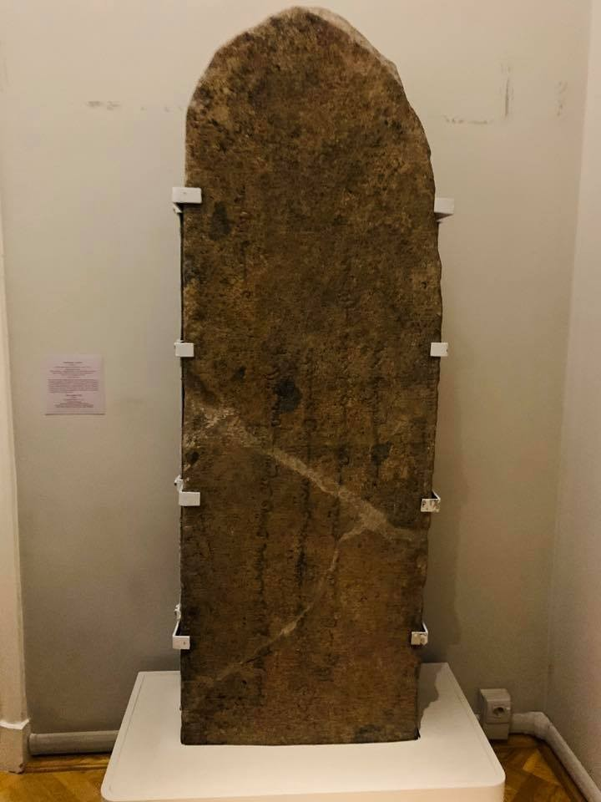
Stone carving
Чулуун сийлбэр
ОХУ-ын Санктпетрбургт байх Чингисийн чулуун хөшөө.
Монголчууд Хорезмыг байлдан дагуулсан аян дайнаас буцах замдаа Эрчис мөрний эрэгт зусаж Их Монгол Улсын ноёдын хуралдай хуралдуулан найр хийж, уралдаан зохион байгуулжээ.
Энэ үед Хавт Хасарын хүү Есүнгэ мэргэн 335 алд газарт бай харван оножээ. Түүний энэхүү хосгүй мэргэн харвасан алдрыг нь дуурсган хөшөө босгосон нь хожим “Чингисийн чулууны бичиг” хэмээн алдаршжээ.
https://gogo.mn/r/0m00y

Slide 13
Mythology
Домог яриа
Монголын ард түмний оюуны үнэт соёл болсон домогт нийтлэлийн өнгө аяс шингэсэн байдаг. “Домгийн нэг шинж нь өгүүлж буй зүйлээ ихэвчлэн бодит үйлдлээр нотолдог бөгөөд энэ нь нийтлэлд баримталдаг үндсэн зарчим юм”. Л.Норовсүрэн.
Аман нийтлэл нь ахуй амьдралд нэвтэрч шинэ үйл явдлыг тусган танин мэдэхүйн чухал хэрэгсэл болж байжээ.

Slide 14
Mythology
Домог яриа
Домогт нийгэм, цаг үеийг үнэлж дүгнэсэн, зөрчилт байдлаас гарах гарц, даван туулах арга замыг заасан нийтлэлийн шинж нэлээд байдаг. Жишээ нь Лувсанданзаны “Алтан товч”-д Чингис хааны алтан ургийн ноёдод хуваагдсан их гүрний нэгдлийг бататгах санаагаар зохиогдсон домог байна.
Мянган сүүлт могойн үлгэр. Алунгуа эхийн домог.

Slide 15
The previous phenomenon of Mongolian journalism
Монголын сэтгүүл зүйн өмнөх үзэгдэл
Эндээс олон түмэнд мэдээлэл түгээдэг техник хэрэгсэл бий болж түүгээрээ дамжуулан мэдээллээ түгээж эхлэхээс өмнө хүмүүс хоорондоо мэдээлэл солилцох хэрэгцээгээ өөр хоорондоо ярилцан, амнаас ам дамжин ярилцах, хад чулуун дээр сийлэх зэргээр ямар нэг аргаар хангасаар ирсэн байдаг.

Slide 16
Ancient literature
Эртний уран зохиол
Монголын нууц товчоо зохиол бол эртний уран зохиолд зүй ёсоор ордог. Энэхүү зохиолд орчин үеийн нийтлэлийн төрөл, зүйлд хамаарах бичвэрүүд бодитой байгаа гэж судлаачид үздэг. Уг зохиолд найман зууны тэртээд улс нийгмийн асуудлыг хөндөхдөө уран сайхны аргаар дүрслэл, зүйрлэл, адилтгал хэрэглэн бичсэн зүйл нэлээд бий. ХШ зууны үеийн их Монгол улсын нийгэм, улс төрийн амьдралын үйл явцыг энэхүү бүтээлд тусгасан байдаг.

Slide 17
"word" prose
“Үг” зохиол
Нийгэмд шууд хандагч, илчлэн шүүмжлэгч нийгмийн хоцрогдлын шалтгааныг ухааруулж сэнхрүүлэх зорилготой ёгтолсон, хошигносон, гоморхсон хэлбэртэй байсан.
Үг зохиол нь хэлбэрийн хувьд ямарч байлаа гэсэн эцсийн зорилго нь аливаа шударга бус гэм бурууг шүүмжилсэн агуулгатай байсан.

Slide 18
"word" prose
“Үг” зохиол
XIII зууны үеэс бичгийн уран зохиолоор дамжин уламжилж ирсэн нь, Аргасан Хорчийн домог дахь “Хорчоор дуун бариулсан үг”, МНТ дахь “Хавт Хасарын үг”, Лу. Алтан товч дахь “Аймалжин эмгэний үг” зэрэг байна.
Үг зохиолын төрөл зүйл сонгодог хэлбэрээ олж, оргилдоо хүрсэн нь XIX-XX зуун байв. Энд Хуульч Сандагийн үүрэг маш их бөгөөд Сандаг бол “үг”-ээс өөр ямар ч төрлөөр туурвиагүй, мөн зөвхөн монгол хэлээр зохиолууд нь үлдсэн хүн юм. Хуульч Сандагийн “Хавханд орсон зээрийн үг”, “Ботго нь хойноос нь ингэж байгаа гэж хэлсэн үг нь”, “Хаврын хайлаад урсаж байгаа цасны хэлсэн нь”, “Авын хоморгод орсон чонын хэлсэн нь” зэрэг зохиолууд бий.

Slide 19
"word" prose
“Үг” зохиол
Мөн бурханы шашны лам нарын төвөд болон монгол хэлээр бичсэн “Үг”, “Яриа” зохиолууд олон бий. Тухайлбал, Дай Гүүш Агвандампилын “Агвандампилын үг”, Эрдэнэ мэргэн бандида Агван-Ишсамбуугийн “Өнчин янзаганы үг”, Хамба Номун Хан Агванлувсанхайдавын “Бандид урт үст Цэрэнпил хэмээхийн тэмцлийн бичиг оршвой”, “Үхэр, хонь, ямаа гурвын гэлэн тойнтой хүүрнэсэн яриа” зэрэг зохиолуудыг оруулж болно. Үг зохиол дорно дахины уран зохиолоос улбаатай бөгөөд тэр нь төвдөч эрдэмтэн зохиолчдын бүтээлд уламжлан иржээ.

Slide 20
Lawsuit
Заргын бичиг
Ардын заргын баримтын дотор ард түмэн юу хүсэн мөрөөдөж, юуны төлөө тэмцэж байсан, нийгэм олны аж байдал, ангиудын харьцаа гэх мэт маш их мэдээлэл болж байдаг. Дээдсийн төрийн хэргийг шударга бус явуулсан, ард түмний амьдралын доройтол, дарлагдал зэргийг бичин заргалдаж байжээ.
Заргын бичгүүд нь албан бичгийн утга зохиолын бие даасан зүйл болохын хувьд нарийн дэг жаягтай байжээ. Хэнээс хэнд хандаж байгаагаас хамааран мэндлэх хүндлэх жаяг ёсыг чанд баримтлан юуны учир зарга мэдүүлж байгаа хэрэг явдал юунаас болсон, хэрхэхийг хүссэн зэргийг тодорхой бичнэ.

Slide 21
Lawsuit
Заргын бичиг
“Ардын заргын бичиг баримтын дотор ард түмэн юу хүсэн мөрөөдөж, юуны төлөө тэмцэж байсан тэр үеийн монголын нийгэм, олны аж байдал, ангиудын харьцаа, бодол сэтгэлгээ, зэрэг олон арван асуудлын талаар арвин мэдээ бий” /Ц.Сүхбаатар/. Тэр үеийнхээ ард иргэдийг тэмцэлд уриалсан дуудсан ажээ. Заргын бичгийг бичих нарийн дэг журамтай ажээ. Бичгийг эхлэхдээ хэнээс хэнд хандаж байгаагаас хамааран мэндлэх хүндлэх монгол ёс заншлыг сахиж чухам юуны учир хандаж байгааг тайлбарлан хэрэг явдал юунаас болсон яаж шийдүүлэх гэж буйг дурддаг зэрэг утгыг гүнзгий илэрхийлж, учир шалтгааныг тоочиж үгийн сонголт, өнгө аясыг ч тааруулдаг ажээ.

Slide 22
Lawsuit
Заргын бичиг
Ардын заргын бичгийг нийтлэл зүйд хамруулан үзэх үндэслэлүүд нь:
Жирийн хүмүүсийн үзэл санаа шингэсэн
Нийгэмд байгаа дутагдлыг зориг гарган сөхөж тавьсан.
Нийгэм олон түмний өмнөөс тэмцсэн шинжтэй.
Өгүүлэх арга, маяг, хэл найруулгын хувьд сонин сэтгүүлийн бичлэгтэй төстэй зэрэг төр ард түмний хооронд мэдээллийн холбоо “гүүр” үүсгэж байсан. Ингэснээрээ ард түмний аж амьдралын мэдээг дээдэс, ноёд, удирдлагад хүргэж байсан.

Slide 23
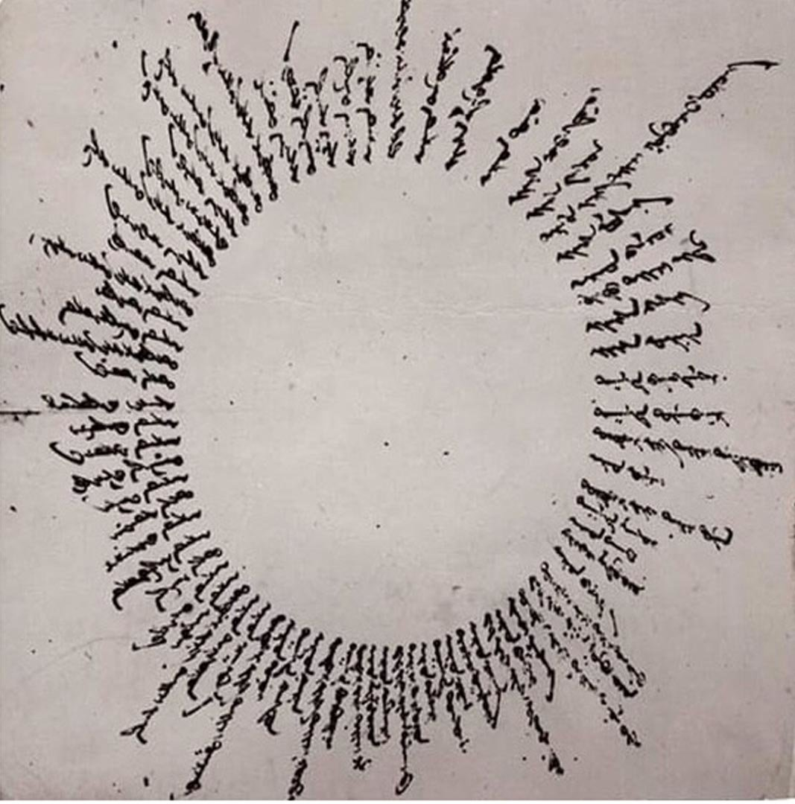
Lawsuit
Заргын бичиг
Д.Цэнд: Хувийн архив.
Tsend.D: personal archive

Slide 24
About P. Davaajav
П.Даваажавын тухай
Ц.Даваажав нь 1916-17 оны орчим Сэцэн хан аймгийн хошуу ноён Түдэнд богтлогдон бага хатан нь болжээ. Монголд эмэгтэйчүүдийг богтлох явдал нь Манжийн дарлалын үе буюу Чин улсын үеэс бий болж, ардын хувьсгал хүртэл бодитоор оршиж байсан. 1925 оны аравдугаар сард Засгийн газрын 40 дүгээр тогтоолоор богтлох заншлыг устгасан нь эмэгтэйчүүдэд иргэний эрх олгосон чухал арга хэмжээний нэг байсан төдийгүй феминизмийн үзэл санаа Монгол оронд энэ үеэс дэлгэрч эхэлсэн юм.

Slide 25
About P. Davaajav
П.Даваажавын тухай
Ц.Даваажавыг ноёны хатан болсон талаар эрдэмтэн зохиолч Цэндийн Дамдинсүрэн тэмдэглэж үлдээсэн нэгэн баримтдаа: “Би 1975 онд Сүхбаатар аймгийн 80 гаруй настай Лхаа гэдэг эмгэнтэй уулзаж яриулав. Тэр эмгэн урьд залуудаа Богдод мөргөх гэж Их хүрээ рүү тэмээн хөсгөөр явжээ. Замд нь хөх бөхөвчтэй тэмээтэй хэсэг аянчид буусан байж. Зэргэлдээ хошууны хурц ван Түдэн хэмээх ноён хүрээнээс авсан хатнаа дагуулаад нутагтаа буцаж яваа нь тэр байжээ. Лхаа тэрхүү хүрээ хүүхнийг үзнэ гэж очиж харсан гэнэ. Тэгэхэд дугуй цагаан царайтай, залуухан, хөөрхөн хатан байсан” гэснээс Түдэн ноён түүнийг хүрээнээс хатан болгон Сэцэн хан аймаг руу аваачжээ гэж ойлгогдож байна.

Slide 26
Lawsuit
Заргын бичиг
Ардын заргын бичиг нь нийтлэл зүйд хамаарч байгаа учир нь: ард иргэдийн санаа бодол туссан. Нийгмийн дээд түвшиний удирдлагын гажуудал бурууг илтгэсэн. Өгүүлэх хэл найруулга, өнгө аяс нь сэтгүүл зүйн бичлэгийн төрөл аястай төстэй. Ард иргэдийг холбосон гүүр болж байгаа зэргээрээ нийтлэлд хамаарч байна.

Slide 27
Letter
Захидал
Захидал нь эртнээс нааш мэдээлэл дамжуулах онцгой хэрэгсэл, суваг болж ирсэн. Энд цаг үеэ шуурхай мэдэрч тусгасан болсон хэрэг явдлын талаар тодорхой мэдээлэл агуулсан, жирийн олон түмний амьдрал хүсэл мөрөөдлийг төр засгийн тодорхой түвшинд сонордуулж, нийгмийн харилцаан дахь дутагдал доголдлыг засан залруулах гэсэн нийтлэлч шинж тодорхой илэрч байдаг.

Slide 28
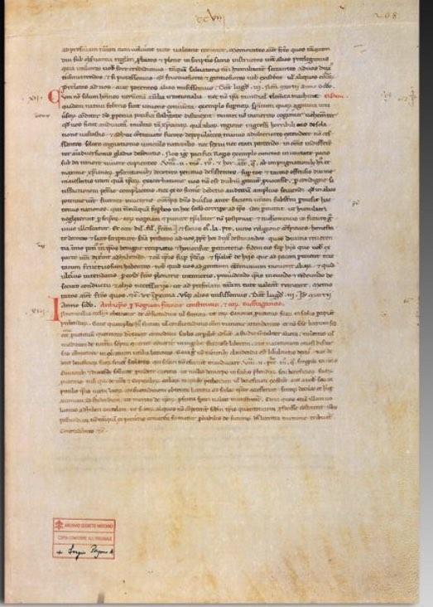

Letter from Pope Innocent IV to the Great Khan of Mongolia, Vatican, 1245.
Ромын Пап IV Инносентийн Монголын Их хаанд бичсэн захидал, Ватикан, 1245 он.
Ромын пап IV Иносентийн Монголын их хаанд бичсэн захидал. Ватикан. 1245.
Ромын хааны захидлыг лам Плано де Карпини монголын хаанд хүргэхээр 1245 онд гарч гарч 1246 оны 7 дугаар сард Гүег хаанд гардуулжээ.
Захидлын утга нь Монголчуудыг европын улс орнуудыг дайлаар мордохоо болихыг тэнгэр бурхны нэрийг барьж гуйсан байна.
https://montsame.mn/mn/read/245751

Slide 29
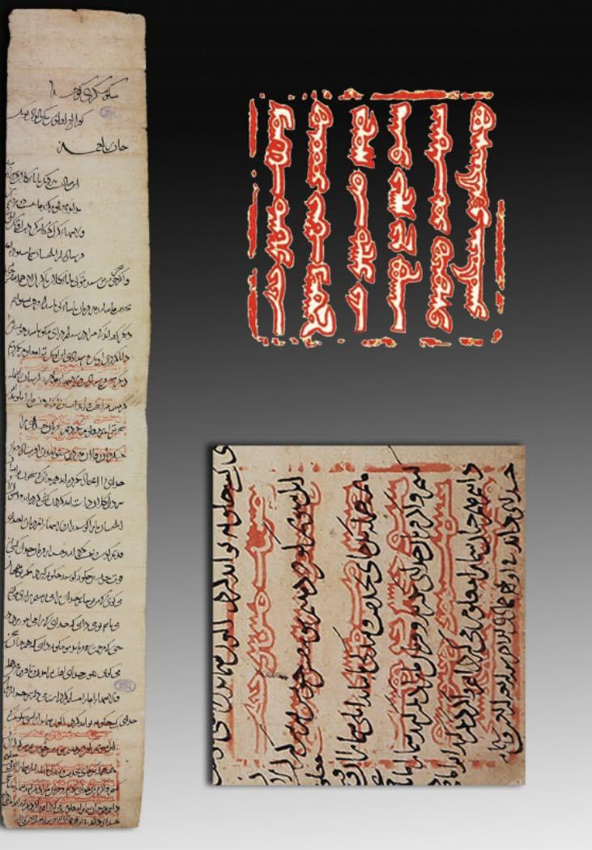
Letter of Response from Great Khan Güyug of Mongolia to Pope Innocent IV, Great Mongolia, 1246.
Монголын Их хаан Гүюүгээс Ромын Пап IV Инносент-д илгээсэн хариу захидал, Их Монгол Улс, 1246 он.
Монголын их хаанаас Ромын пап Инносент-д илгээсэн захидал.
1246 он.
1246 оны 11 сарын 11-ний өдөр Гүюүг хааны Хархорумд найруулан бичсэн хариу захидлыг Ромын пап ламын элч төлөөлөгчөөр латинаар нямбайлан орчуулуулж авсан байна.
https://montsame.mn/mn/read/245751

Slide 30
Letter Content from Pope Innocent IV to the
Vatican from Great Khan of Mongolia, 1245.
Монголын Их хаан Гүюүгээс Ромын Пап IV Инносент-д илгээсэн захидлын агуулга
Захидлын эхний мөрөнд “Мөнх тэнгэрийн хүчин дор. Бүх аугаа их ард иргэдийн далай хааны зарлиг” хэмээн Түрэг хэлээр бичээд, цааш нь Перс хэлээр үргэлжлүүлсэн байдаг. Эл хоёр хэлээр мөртөө Араб үсгээр бичсэн ажээ.
Гүюүг хааны тамганы Монгол бичээст “Мөнх тэнгэрийн хүчин дор их монгол улсын далай хааны зарлиг ил (дотоод) булха (гадаад) иргэн дор хүрвээс биширтүгэй, аюутугай” хэмээжээ.

Slide 31
Letter Content from Pope Innocent IV to the
Vatican from Great Khan of Mongolia, 1245.
Монголын Их хаан Гүюүгээс Ромын Пап IV Инносент-д илгээсэн захидлын агуулга
Гүег хаан - 1206-1248 он - Монголын 3 дахь Их хаан, Чингис хааны ач, Өгөдэй хааны ууган хүү.
Ромын Пап ламын /их хамба/ төрийн элч Плано Карпини 1246 оны намар их хаан Гүегт бараалхаж, Ромын Пап IV Иннокентийн албан бичгийг өргөн барьжээ. П.Карпини Монголд анх удаа ирж, Ромын Пап ламын захиаг Гүюг хаанд уламжилжээ. Ромын зүгээс ирүүлсэн захианд Гүег хааныг христийн шашинд дагаар орохыг ятгасан байв.
Монголын талаас хариу бичгээ 1246 оны 11-р сарын эхээр төлөвлөн бичиж, перс, латин хэлээр хөрвүүлж, 2% хувь үйлдэж, сарицин хэлнээ орчуулан хавсаргажээ. Захидлыг 20 см өргөн, 120 см урттай цардмал цаасан дээр бичсэн байдаг.

Slide 32
Letter Content from Pope Innocent IV to the
Vatican from Great Khan of Mongolia, 1245.
Монголын Их хаан Гүюүгээс Ромын Пап IV Инносент-д илгээсэн захидлын агуулга
Гүег хаан барууны ертөнцийн /Европыг/ эзэн гэгдэж байсан Ромын Пап ламд “Мөнх тэнгэрийн хүчин дор. Бүх аугаа их ард иргэдийн далай хааны зарлиг, зарлигийг минь шашны эзэн ухаартугай. Пап чи өөрийн биеэр бараалхахаар ир. Тэнгэрийн бошгоос гадна хэн ч үлдэж үл болно. Хэрвээ буруу санаа өвөрлөвөөс хэрхэхийг тэнгэр мэдмой...” хэмээн эрх сүрээ үзүүлсэн захидлыг илгээжээ.

Slide 33
Letter
Захидал
Эрт цагаас янз бүрийн зорилгоор захидал үйлдэж мэдээлэл солилцсоор өнөөг хүрэх явцад захидал нь иргэний, мэдээллийн нийтлэлийн, улс төрийн, гэрээслэлийн гэх мэт болж утга зохиолын шинжийг олж ирсэн. Захидал зориулалтаас хамаарч бичих арга барил өөр, өвөрмөц байдаг. Монголчууд захидалаа “Ам цагаан цаасаар бие болгож, алтан номын үсгээр хэл хийж, уулын өндрийг давуулж, усны уртыг гатлуулж” хэмээн бичдэг байсан.

Slide 34
Letter
Захидал
Монголчууд нийт олноороо бичиг үсэгт тайлагдснаар бие биедээ захидал бичих нь ихэд түгээмэл үйл явц болсон бөгөөд уран яруу, утга төгөлдөр бичих гэж хичээх болсон. Өнөөдөр хүмүүсийн харилцааны шинэ сувгууд нээгдэж ахуйд өргөн нэвтэрсэнтэй холбоотойгоор цаасан буюу хэвлэмэл захидал цөөрчээ.

Slide 35
Summary
Дүгнэлт
Эндээс олон түмэнд мэдээлэл түгээдэг техник хэрэгсэл бий болж түүгээрээ дамжуулан мэдээллээ түгээж эхлэхээс өмнө хүмүүс хоорондоо мэдээлэл солилцох хэрэгцээгээ ямар нэг аргаар хангасаар ирсэн байдаг.
Аман болон бичгийн зохиолоос нийтлэлд хамгийн их холбогдох нь хууч яриа, домог, үг сургаалын зохиол, ардын заргын бичиг, захидал зэрэг юм гэдгийг бид мэдэж авлаа.

Slide 36
Exersize
Дасгал ажил
1. Монголын сэтгүүл зүйн өмнөх үзэгдэлд юу орж болох вэ?
Өөрийн мэддэг эртний уран зохиол дотроос нийтлэлд хамаарах зохиолуудыг нэрлэнэ үү?
Өөрийн сонссон домог, хууч ярианд анализ хийн нийтлэлд хамаарах ямар шинж байгааг ярилцаарай.

Slide 37
Home work:
Даалгавар:
Инжиннашын “Хөх судар” романы “Товчит толь” зохиолыг унших.

Slide 38
References
Ашиглах эх сурвалж:
https://ikon.mn/opinion/2xna
https://mostaertcenter.mn/post/63641
Дэлэг Д. Монголын хэвлэл. УБ. 1971.
Норовсүрэн Л. Монголын сэтгүүл зүйн түүхэн тойм. УБ. 2000.
Норовсүрэн Л. ХХ зууны эхэн үеийн Монголын сэтгүүлчид. УБ.2012
Галаарид Б. Монголын чөлөөт хэвлэлийн хөгжил төлөвшил. 2018
МҮНС-ийн Эрдэнэсийн сан. УБ.2019
Одмандах М. Монголын анхны тогтмол хэвлэлийн түүхийн судалгаа. 2021.

